Slide 1


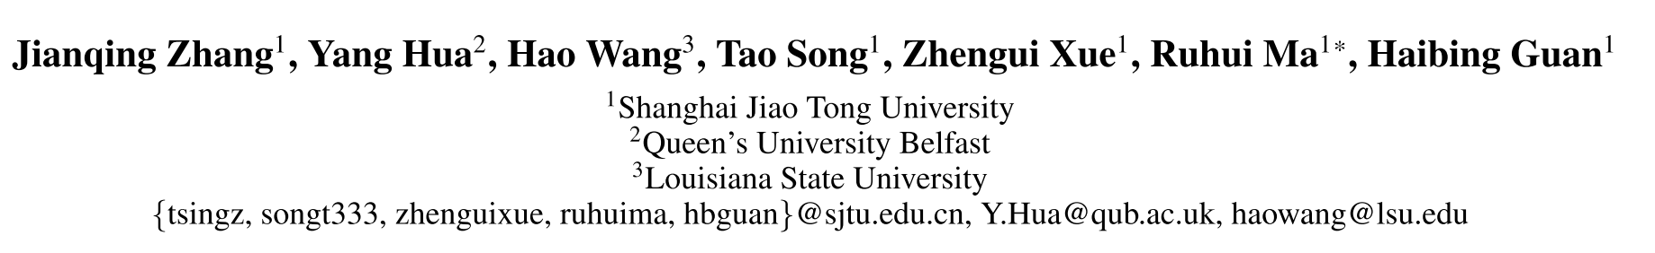
FedALA: Adaptive Local Aggregation for Personalized Federated Learning
-- The Thirty-Seventh AAAI Conference on Artificial Intelligence (AAAI-23)
汇报人：覃业广
日期：2023.12. 16
知行合一、经世致用
自强不息 厚德载物
自强不息 厚德载物
Tsinghua University of China
Central South University
Notes:
自适应本地聚合实现个性化联合学习

Slide 2
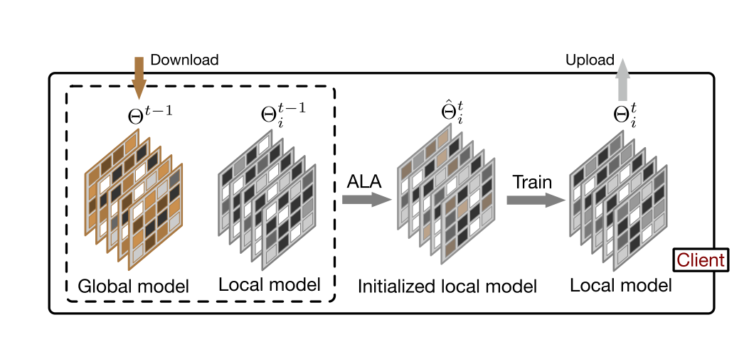
Abstract
01
自适应本地聚合（FedALA）的联邦学习方法：
通过在个性化的联邦学习（Personalized Federated Learning，pFL)中捕获全局模型对客户端模型中所需的信息。
自适应本地聚合（ALA）模块：
自适应地聚合下载的全局模型和本地模型，以满足每个客户端的本地目标，在每次迭代中初始化本地模型。
第 t 次迭代中客户端 i 上的本地学习过程
知行合一、经世致用
自强不息 厚德载物
自强不息 厚德载物
Tsinghua University of China
Central South University
Notes:
联邦学习（FL）中的一个关键挑战是统计异质性，这会损害全局模型在每个客户端上的泛化
统计异质性问题指的是参与联邦学习的不同设备、用户或数据源之间可能存在的统计特征差异或数据分布不均匀的情况

Slide 3
Introduction
02
联邦学习可以在保护隐私的前提下利用分布式用户数据，其工作方式是通过迭代下载模型、在客户端本地训练模型、上传模型并在服务器上进行模型聚合。
学习单一全局模型并进行微调的方法
Per-FedAvg（Fallah，Mokhtari和Ozdaglar，2020年）
FedRep（Collins等人，2021年）
共同点
全局模型初始化
学习额外的个性化模型的方法
pFedMe（T Dinh，Tran和Nguyen，2020年）
Ditto（Li等人，2021年）
知行合一、经世致用
自强不息 厚德载物
自强不息 厚德载物
Tsinghua University of China
Central South University
Notes:
个性化方法被提出来解决FL中的统计异质性问题 对于客户端而言，只有能提高本地模型质量的所需信息对其有益。

Slide 4
Introduction
02
学习具有个性化（本地）聚合的本地模型的方法
FedAMP（Huang等人，2021年）--引入注意力诱导函数和个性化聚合
FedPHP（Li等人，2021年）--基于规则的滑动平均和预定义的权重 不考虑本地目标
FedFomo（Zhang等人，2020年）--本地聚合其他客户端模型（近似聚合权重）
APPLE（Luo和Wu，2021年）--本地聚合客户端模型（学习权重）通信开销大、隐私问题
PartialFed（Sun等人，2021）--局部学习聚合策略 局限性
知行合一、经世致用
自强不息 厚德载物
自强不息 厚德载物
Tsinghua University of China
Central South University
Notes:
为了更好地捕获个性化，最近的方法尝试通过个性化聚合生成客户端特定模型
FedAMP/FedPHP在服务器/客户端上执行个性化聚合，而不考虑本地目标
FedFomo/APPLE客户端之间下载客户端模型会导致每次迭代中的通信开销很高，并且还存在隐私问题
PartialFed层级和二进制选择不能精确地捕获全局模型中所需的信息

Slide 5
Introduction
02
Contributions
提出了一种新颖的 pFL 方法 FedALA，它可以针对局部目标自适应地聚合全局模型和局部模型，以元素方式从全局模型中捕获所需的信息。
凭经验证明了 FedALA 的有效性，它的测试精度比 11 种 SOTA 方法高出 3.27%，并且每次迭代中都没有额外的通信开销。
由于对 FL 流程的微小修改，FedALA 中的 ALA 模块可以直接应用于现有的 FL 方法，使其在 Cifar100 上的测试精度提高高达 24.19%。
知行合一、经世致用
自强不息 厚德载物
自强不息 厚德载物
Tsinghua University of China
Central South University
Notes:
为了在每次迭代中不增加额外的通信开销的情况下精确地捕获每个客户端下载的全局模型中所需的信息
每个客户端仅下载一个全局模型并上传一个本地模型，通信开销与FedAvg相同，因此隐私问题较少，

Slide 6



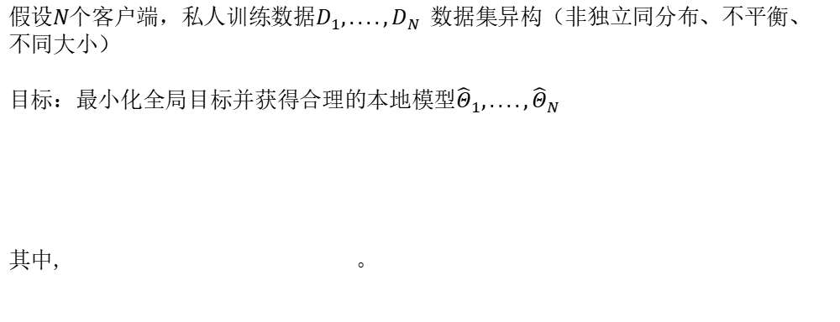
Methods
03
Problem Statement
假设$N$个客户端，私人训练数据$D_{1},....,D_{N}$数据集异构（非独立同分布、不平衡、不同大小）
目标：最小化全局目标并获得合理的本地模型${\hat{Θ}}_{1},....,{\hat{Θ}}_{N}$
其中, 。
知行合一、经世致用
自强不息 厚德载物
自强不息 厚德载物
Tsinghua University of China
Central South University
Notes:
L是损失函数，$θ$全局模型，|Di|是客户端i上的本地数据样本量

Slide 7
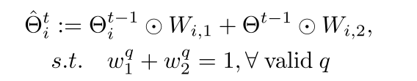


Methods
03
Adaptive Local Aggregation (ALA)
通常
精细的权重聚合
逐元素的权重裁剪
“update”
知行合一、经世致用
自强不息 厚德载物
自强不息 厚德载物
Tsinghua University of China
Central South University
Notes:
传统的联邦学习方法如FedAvg中，一个客户端接收到的新全局模型会直接覆盖（overwrite）其本地模型,w1=0.w2=1
基于梯度的学习方法难以学习具有约束的Wi，1和Wi，2，通过将方程视为如下形式来结合 Wi,1 和 Wi,2
目的是在训练过程中保持权重的稳定性，防止它们变得过大或过小

Slide 8

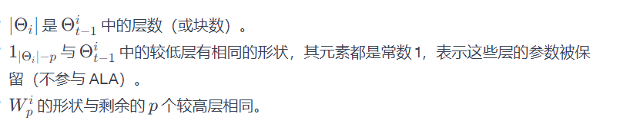
Methods
03
Adaptive Local Aggregation (ALA)
通常
引入了一个超参数p
知行合一、经世致用
自强不息 厚德载物
自强不息 厚德载物
Tsinghua University of China
Central South University
Notes:
DNN中的较低层比高层学习更多的一般信息，客户端希望全局模型的较低层中的大部分信息
为了减少计算开销，引入了一个超参数p来控制ALA的范围，通过将其应用于p个高层，并将参数应用于较低层

Slide 9

Methods
03
Adaptive Local Aggregation (ALA)
基于梯度的学习方法训练
知行合一、经世致用
自强不息 厚德载物
自强不息 厚德载物
Tsinghua University of China
Central South University
Notes:
我们在迭代t中随机抽样s%的Di，并将其标记为Ds,t i

Slide 10
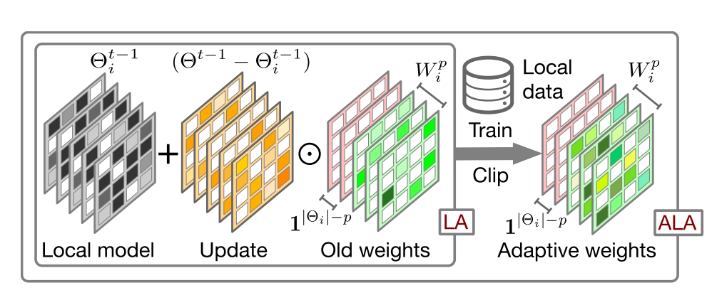
Methods
03
Adaptive Local Aggregation (ALA)
ALA的学习过程
知行合一、经世致用
自强不息 厚德载物
自强不息 厚德载物
Tsinghua University of China
Central South University
Notes:
我们考虑一个五层模型，并设置p = 3。颜色越浅，值越大。

Slide 11
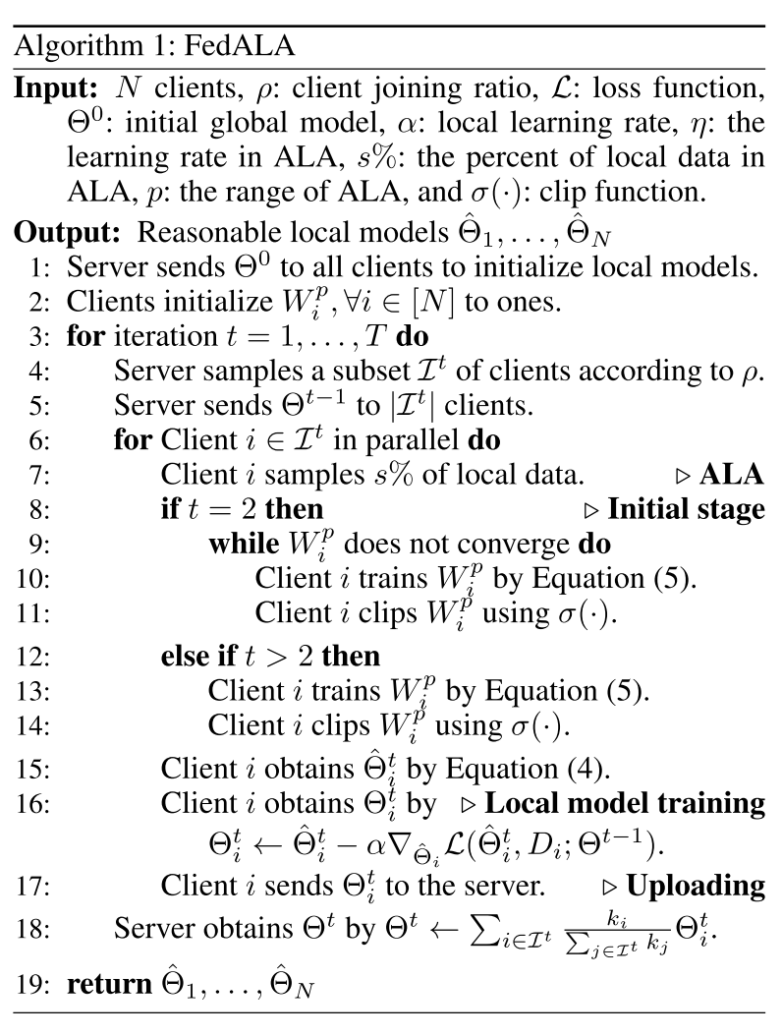

Methods
03
Algorithm FedALA
适应性层聚合（ALA）框架中更新本地模型的方法
知行合一、经世致用
自强不息 厚德载物
自强不息 厚德载物
Tsinghua University of China
Central South University
Notes:
使用全局模型与本地模型之间的差异和这个差异的梯度来调整本地模型,结合全局信息和本地信息，使得本地模型不仅反映其自身数据的特征，同时也融入了从全局模型学到的信息。

Slide 12
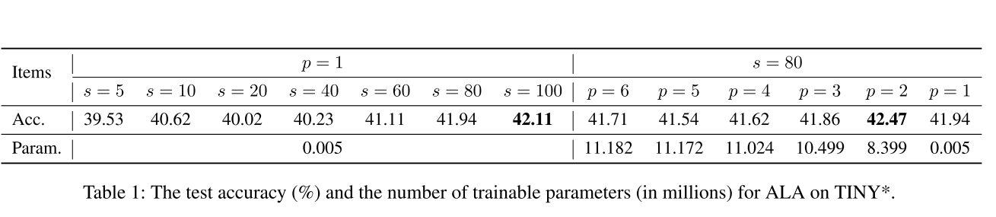
Experiments
04
Effect of Hyperparameters
s:ALA中本地数据的百分比
p:ALA范围
知行合一、经世致用
自强不息 厚德载物
自强不息 厚德载物
Tsinghua University of China
Central South University

Slide 13
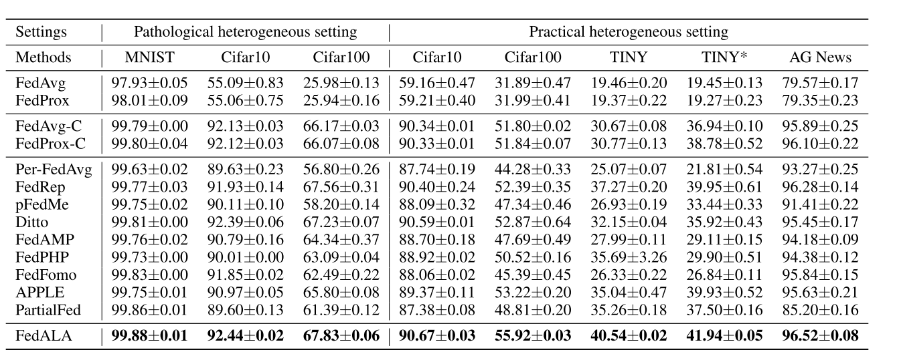
Experiments
04
Performance Comparison and Analysis
在病理异质性环境和实际异质性环境中的测试准确度
知行合一、经世致用
自强不息 厚德载物
自强不息 厚德载物
Tsinghua University of China
Central South University

Slide 14
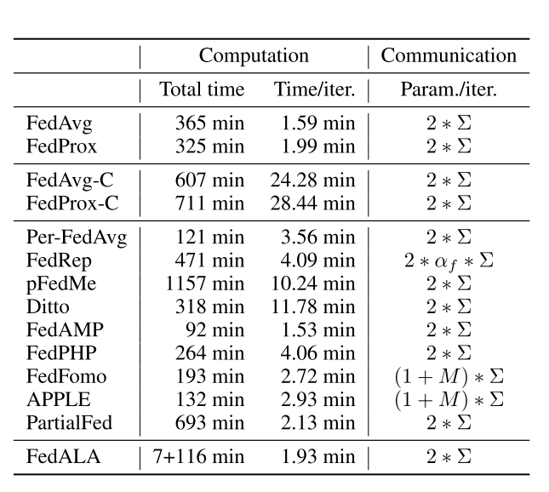
Experiments
04
Performance Comparison and Analysis
TINY* 上的计算开销和通信开销
“TINY”在Tiny-ImageNet上使用4层CNN
知行合一、经世致用
自强不息 厚德载物
自强不息 厚德载物
Tsinghua University of China
Central South University

Slide 15
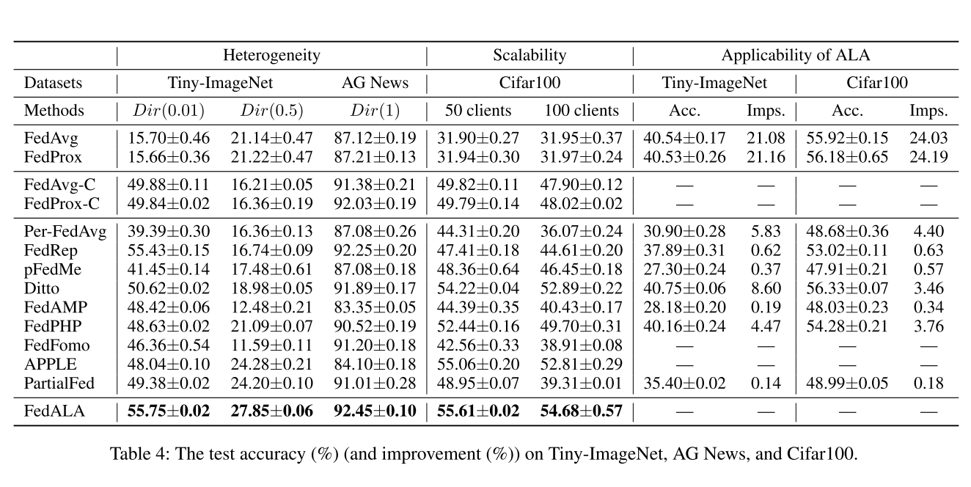
Experiments
04
Performance Comparison and Analysis
研究FedALA异质性、可伸缩性和ALA的适用性
知行合一、经世致用
自强不息 厚德载物
自强不息 厚德载物
Tsinghua University of China
Central South University

